Slide 1

Pré-étude 2228 Alarme fenêtre ouverte
Miguel Santos
14 décembre 2022

Slide 2
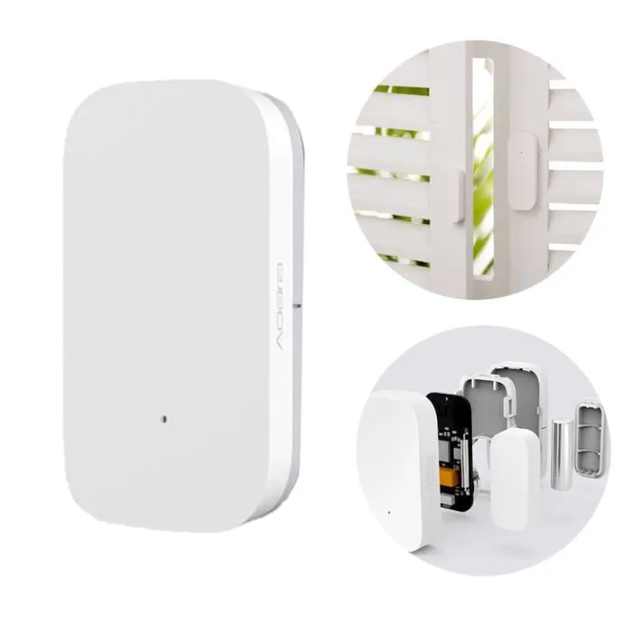
Alarme de fenêtre ouverte 2228
Réalisation d’un dispositif permettant d’alerter par e-mail si une fenêtre est restée ouverte à certaines heures dans une salle de l’ETML-ES.
Notes:
Description du projet à réaliser
Exemple de produit

Slide 3
Cahier des charges
Autonomie d’une année.
Récupération de l’état des fenêtres (ouvertes / fermées) à certaines heures précises.
Envoi d’un e-mail à un responsable déterminé.
Notes:
Cahier des charges très libre
…
…
…

Slide 4
Approche
Notes:
Boitier émetteur à chaque fenêtre
Boitier récepteur placé dans la même salle

Slide 5
Deux méthodes
Méthode «PIC32»
Méthode «Nordic»
Notes:
NRF connect SDK

Slide 6
Autonomie

Slide 7
Estimation des coûts

Slide 8
Questions ?

